Slide 1
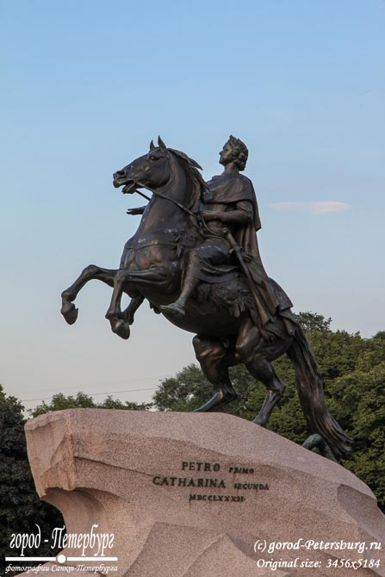
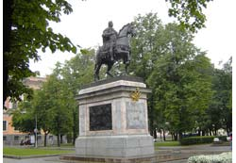
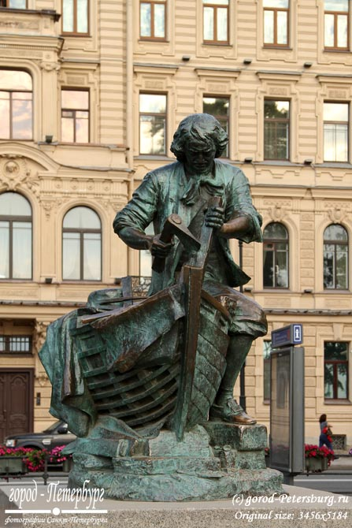
Памятники Петру I.
в
Санкт –Петербурге

Slide 2
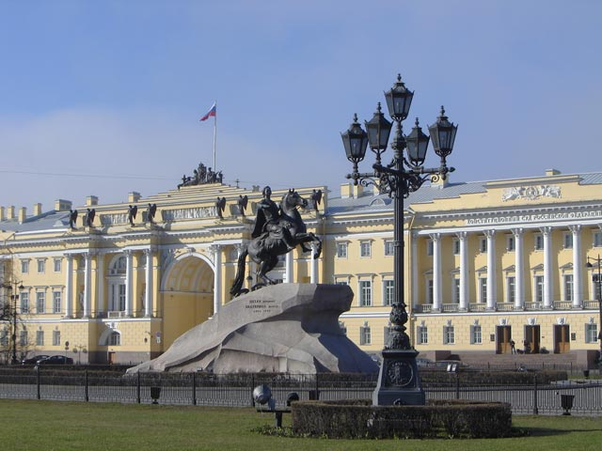
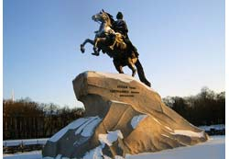
МЕДНЫЙ ВСАДНИК
Памятник «Медный всадник» расположен на Сенатской площади не случайно. Екатерина II настояла на этом, потому что рядом расположено Адмиралтейство, которое основал император. Изготовил памятник французский скульптор Этьен-Морис Фальконе, которого рекомендовали Екатерине Дидро и Вальтер. Подготовка гипсовой модели памятника заняла целых двенадцать лет, а отливка статуи оказалась такой сложной, что долгое время никто не хотел браться за эту работу.

Slide 3
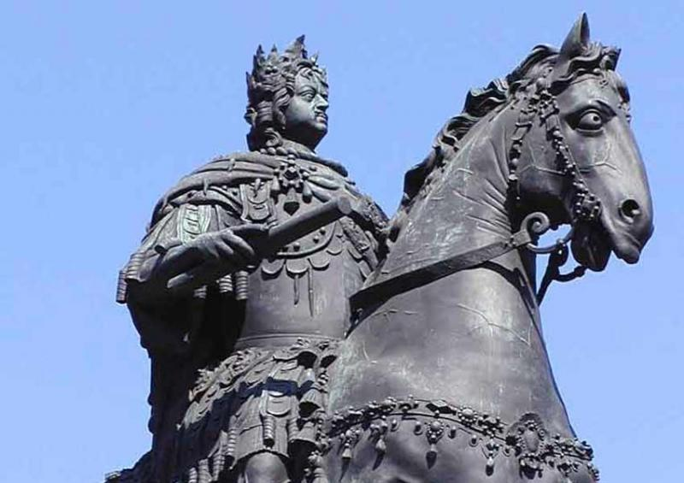
У МИХАЙЛОВСКОГО ЗАМКА
Изготовил бронзовый памятник известный итальянский скульптор Растрелли, модель памятника существовала еще при жизни Петра I, но установлен он был позже Медного всадника, в 1800 году. Пьедестал памятника облицован разноцветным мрамором – белого, розового и зеленоватого оттенков. Правнук Петра I император Павел I сделал на пьедестале надпись «Прадеду – правнук» по аналогии с Медным всадником, на котором имеется надпись «Екатерина II Петру I». Во время Великой Отечественной войны памятник снимали с пьедестала и водрузили на прежнее место лишь в 1945 году. Так он был спасен для потомков.

Slide 4
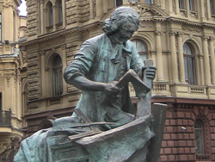
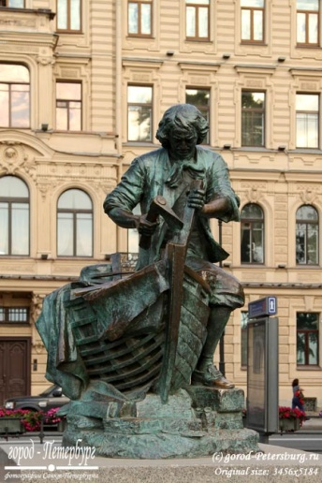
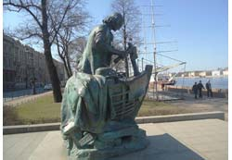
цаРь - ПЛОТНИК
27 июня 1910 года на Адмиралтейской набережной открыт памятник Петру I работы Леопольда Адольфовича Бернштама, известный как "Царь-плотник". Он изображал молодого Петра I во время обучения корабельному делу в голландском городе Заандаме. Копия скульптуры была подарен Голландии где Петр обучался корабельному делу и установлена в 1911 году на главной площади Заандама. После Октябрьской революции петербургский памятник в январе 1919 года был уничтожен (снят на переплавку как "уродливый" и "ан-тихудожественный"), но его копия до 1934 года находилась в Летнем саду. С повторения "Царя-плотника", установленного в 1911 году на главной площади Заандама, была в свою очередь снята копия, которую установили 7 сентября 1996 года на Адмиралтейской набережной заново в 300-летнюю годовщину Российского флота и Великого посольства Петра I в Нидерланды. На установке п рисутствовал принц Оранский Виллен-Александер, наследник Н Нидерландского престола.

